Slide 1
«DISEÑO E IMPLEMENTACIÓN DE UNA MÁQUINA EMBOLSADORA SEMI AUTOMÁTICA PARA ENVASES DE POLIETILENO EN LA EMPRESA INPLASTICO NARANJO HERNÁNDEZ EN EL ÁREA DE PRODUCCIÓN»
Alex Paúl Barrionuevo Simbaña
Edwin Fabián Morales Urbano
JULIO 2013

Slide 2
Antecedentes
Los resultados que se obtengan en el presente proyecto, facilitaran e incrementaran la producción en la empresa Inplastico Naranjo Hernández de la ciudad de Latacunga.
Objetivo General
Diseñar e implementar una máquina embolsadora semi automática para envases de polietileno en la empresa Inplastico Naranjo Hernández, en el área de producción.

Slide 3
Características de la máquina Embolsadora
Características funcionales
Debe ser capaz de embolsar sin ninguna dificultad
Tiempo de embolsado exacto.

Slide 4
Características de la máquina Embolsadora
Características operativas
El ciclo de embolsado debe ser controlado por un solo mando (PLC).
Los envases de plástico deben ingresar por la parte frontal de la máquina mediante el sistema de bandas transportadoras.

Slide 5
Características de la máquina Embolsadora
Características de diseño
El principal parámetro de diseño será la precisión, debido a que la máquina debe ser exacta y precisa en el embolsado de botellas.

Slide 6
Diseño de la Embolsadora

Slide 7
Diseño de los Elementos Mecánicos de la Máquina Embolsadora

Slide 8
Sistema de Transmisión
Para el diseño del sistema de transmisión se tiene los siguientes datos, mostrados a continuación.
Potencia del motor P=0.23Kw.
Velocidad angular de la rueda motriz $ω=17rpm.$
Número de dientes de la rueda motriz N1=17 (Anexo A-8)
Relación de transmisión 1:1
C/P=12.
Numero de pasos de la cadena
$\frac{L}{P}=\frac{2C}{P}+\frac{N1+N2}{2}+\frac{(N2−N1)}{4π^{2}\frac{C}{P}}$
$$\frac{L}{P}=2\left(12\right)+\frac{17+17}{2}+\frac{(17−17)}{4π^{2}(12)}$$
$$\frac{L}{P}=41 pasos$$

Slide 9
Sistema de Transmisión
Longitud de la cadena
Para determinar la longitud de la cadena se remplaza el paso del tipo de cadena a utilizarse.
El paso de la cadena ANSI 40 es de ½ pulgada, por lo tanto:
$$L=41×P$$
$$L=41\left(0.5plg\right)$$
$$L=20.5 plg=0.52m$$
La longitud total de la cadena es de 0.52m.

Slide 10
Sistema de Transmisión
Distancia entre centros
$\frac{C}{P}=\frac{1}{4}\left[−A+\sqrt{A^{2}−8{\left(\frac{N2−N1}{2π}\right)}^{2}}\right]$
$$A=\frac{N1+N2}{2}−\frac{L}{P}$$
$$A=\frac{17+17}{2}−41=−24$$
$$\frac{C}{P}=\frac{1}{4}\left[24+\sqrt{{\left(−24\right)}^{2}−8{\left(\frac{17−17}{2π}\right)}^{2}}\right]$$
$$\frac{C}{P}=12$$
$$C=12(0.5 plg)$$
$$C=0.152m$$

Slide 11
Diseño del eje
Cálculo de las reacciones en el eje
$$T=\frac{P×9550}{n}$$
$T=\frac{(9550)(0.23kw)}{17rpm}$
$$T=129.2Nm$$
$$T=F_{A}∗r_{A}$$
$$F_{A}=\frac{129.2Nm}{0.0345m}=3744.92N$$
$$F_{C}=F_{e}+F_{carro}$$
$$F_{e}=m_{T}∗9.8m/{s^{2}}$$
Cada botella pesa 37.2 gr, son un total de 90 botellas y por lo tanto $m_{T}=3.34kg$
$$F_{e}=32.73N$$
$$F_{carro}=m_{c}∗9.8m/{s^{2}}$$
$$m_{c}=peso∗longitud$$
El peso se obtiene del Anexo A-1 ($1.15{kg}/m)$ y la longitud de las dimensiones del carro

Slide 12
Diseño del eje
$$m_{c}=10.78kg$$
$$F_{carro}=\left(10.78kg\right)\left(9.8m/{s^{2}}\right)=105.64N$$
$$F_{C}=138.37N$$
$$\sum{F_{y}}=0$$
$$\sum{M_{B}}=0$$
$D_{y}=552.08N$ y $B_{y}=3331.21N$

Slide 13
Diseño del eje
Cálculo del diámetro de eje
$$d={\left[\frac{32FS}{πS_{y}}{(M^{2}+T^{2})}^{1/2}\right]}^{1/3}$$
$$M=149.8Nm$$
$$T=129.2Nm$$
$$FS=2$$
$$S_{y}=250MPa$$
$$d=0.0253m≈0.0254m$$

Slide 14
Estudio del eje en SolidWorks
Tensión de Von Mises
La tensión de Von Mises es de 127.052 MPa

Slide 15
Estudio del eje en SolidWorks
Desplazamiento resultante
El desplazamiento resultante es de 1.86 $×{10}^{−2}mm$

Slide 16
Estudio del eje en SolidWorks
Factor de seguridad
El factor de seguridad mínimo es de 2

Slide 17
Estudio de la riel en SolidWorks
Tensión de Von Mises
La tensión de Von Mises es de 68743.7 Pa

Slide 18
Estudio de la riel en SolidWorks
Desplazamiento resultante
El desplazamiento resultante es de $6.64×{10}^{−4}mm$

Slide 19
Estudio de la riel en SolidWorks
Factor de seguridad
El factor de seguridad mínimo es de $3.6×{10}^{6}$

Slide 20
Estudio de la estructura en SolidWorks
Tensión axial y de flexión
La tensión axial y de flexión 16.86 MPa

Slide 21
Estudio de la estructura en SolidWorks
Desplazamiento resultante
El desplazamiento resultante es de $8.67×{10}^{−1}mm$

Slide 22
Estudio de la estructura en SolidWorks
Factor de seguridad
El factor de seguridad mínimo es de 15.

Slide 23
Diseño eléctrico

Slide 24
Circuito de mando

Slide 26
Automatización

Slide 27
Implementación

Slide 28
Materiales
Material | Cantidad
Tubo cuadrado de 30 x 2mm | 7
Tubo cuadrado de 25 x 2mm | 1
Ángulo de 20 x 2mm | 1
Plancha de acero ASTM A36 de 2mm | 1
Chumaceras de Ø 1” | 4
Eje de transmisión Ø 1” | 2
Catalinas de 17 dientes | 4
Cadena de transmisión | 3.20m
Pernos de Ø ½” x 2” | 8
Ruedas | 4

Slide 29
Elemento | Cantidad
PLC S7-200 | 1
Variador de frecuencia HITACHI SJ100 | 1
Sensores inductivos | 4
Sensores capacitivos | 1
Fuente de 24V de DC (Siemens) | 1
Relés electromecánicos 24V de DC | 10
Relés electromecánicos 220V de AC | 7
Luz piloto verde | 1
Luz piloto roja | 1
Pulsadores NA | 9
Pulsadores NC | 1
Pulsador de emergencia | 1
Electroválvulas 24V de DC | 2
Selectores de posición | 2
Borneras | 2
Relé termo magnético | 1

Slide 30
Elemento | Cantidad
Manguera de Ø 6mm | 10m.
Manguera de Ø 10mm | 6m
Conector de Ø 6mm | 10
Reducción de 10 a 6mm | 1
Cilindro neumático | 2

Slide 31
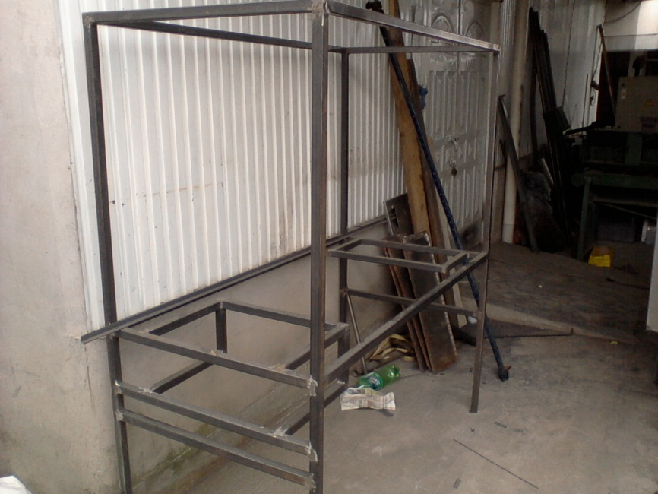
Construcción de las partes

Slide 32
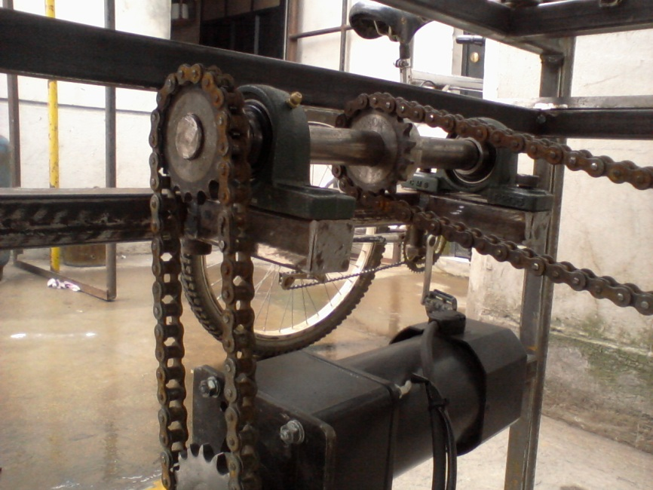
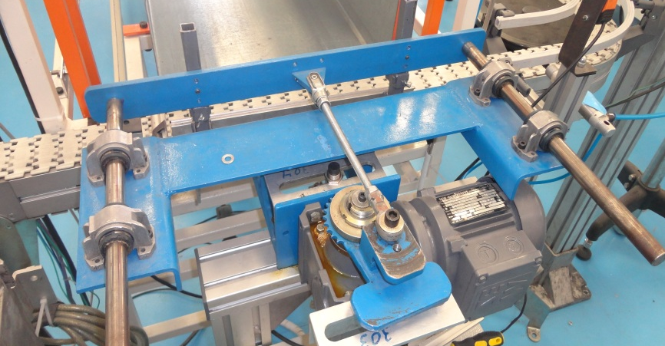
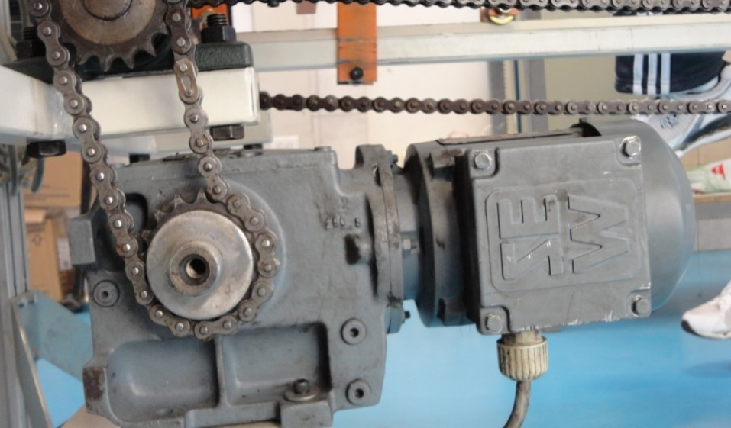

Slide 33
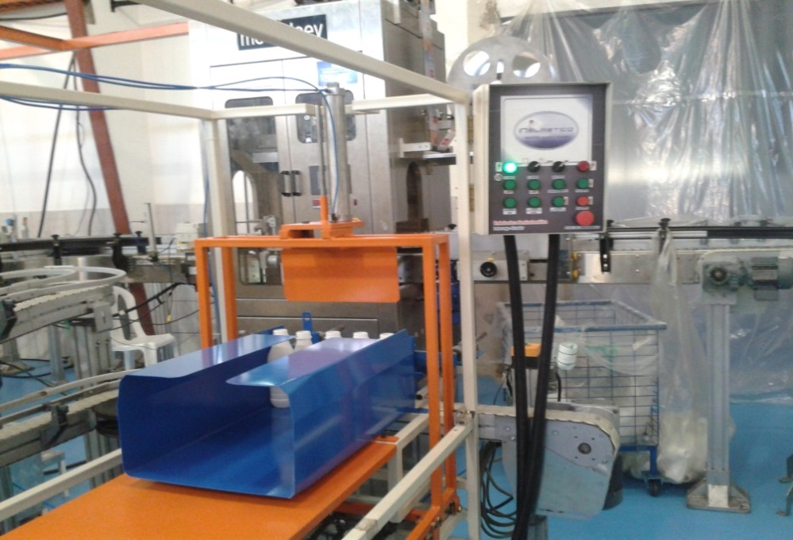
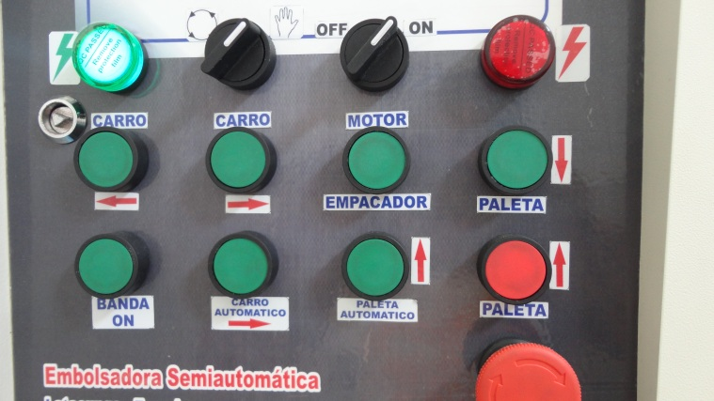
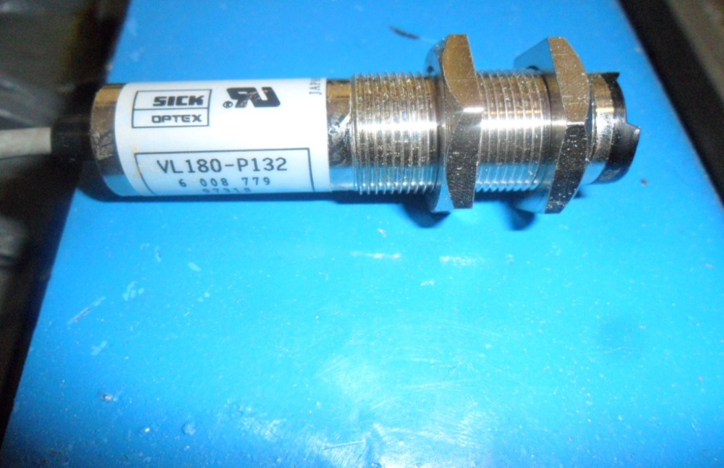
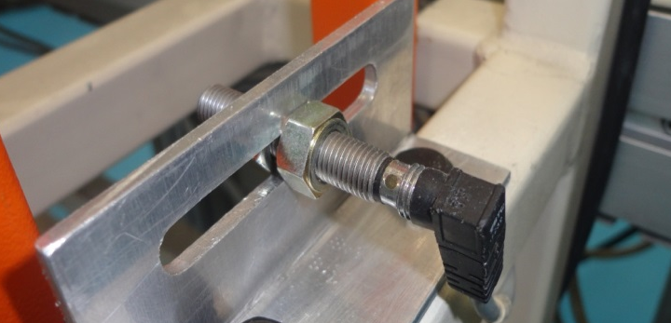

Slide 34
Pruebas y resultados
Tiempo desde la fajilladora hasta la máquina | 3.40 minutos
Tiempo de embolsado | 3 minutos
Tiempo de empuje | 24 segundos
Tiempo de colocación de la funda | 30 segundos
Pruebas | Tiempos (Minutos)
Prueba 1 | 2.11
Prueba 2 | 2.23
Prueba 3 | 2.20
Prueba 4 | 2.30
Prueba 5 | 2.10
Promedio | 2.18

Slide 35
Análisis financiero
Cantidad | Detalle | Precio Unitario | Precio Total
7 | Tubo cuadrado de 30 x 2mm | 17,52 | 122,64
1 | Tubo cuadrado de 25 x 2mm | 18,50 | 18,50
3m | Ángulo de 20 x 2mm | 6,17 | 6,17
1 | Plancha de acero ASTM de 2mm | 81,25 | 81,25
4 | Chumaceras de Ø 1plg | 5 | 20
0.7m | Eje de transmisión Ø 1plg | 6 | 6
4 | Catalinas ANSI 40 de 17 dientes | 5,25 | 21
3.2m | Cadena de transmisión | 21,57 | 21,57
8 | Pernos de Ø ½” x 2” | 0,85 | 6,8
4 | Ruedas | 2,50 | 10
Subtotal |  | 313,93
IVA (12%) |  | 37,67
TOTAL |  | 356,60

Slide 36
Cantidad | Detalle | Precio Unitario | Precio Total
10 | Relés electromecánicos 24V de DC | 6,25 | 62,5
7 | Relés electromecánicos 220V de AC | 6,25 | 43,75
1 | Luz piloto verde | 1.91 | 1,91
1 | Luz piloto roja | 1,91 | 1,91
9 | Pulsadores NA | 1,95 | 7,8
1 | Pulsadores NC | 1,95 | 1,95
2 | Finales de carrera | 6,50 | 13
Subtotal |  | 132,82
IVA (12%) |  | 15,93
TOTAL |  | 148,75

Slide 37
Cantidad | Detalle | Precio Unitario | Precio Total
10m | Manguera de Ø 6mm | 1,40 | 14
6m | Manguera de Ø 10mm | 4,08 | 24,48
10 | Conector de Ø 6mm | 2,18 | 21,8
1 | Reducción de 10 a 6mm | 1,50 | 1,50
1 | Cilindro neumático artesanal | 40 | 40
1 | Cilindro neumático Festo | 60 | 60
Subtotal | 161,78
IVA (12%) | 19,41
TOTAL | 181,19

Slide 38
Costos indirectos
Tipo de inversión | Total ($)
Transporte | 20
Envíos | 10
Varios | 30
TOTAL | 60
Costos total
INVERSIÓN TOTAL
Materia prima | 681,54
Mano de obra | 135,6
Costos indirectos | 60
Total | 877,14
Costo de producción total
Inversión inicial
Tipo de costo | Valor ($)
Costo total de construcción | $877,14
Gastos de funcionamiento | $11097,6
TOTAL | $11974,74
Tipo de costo | Valor ($)
Costo anual | $$\$185640$$
Gastos de funcionamiento | $11097,6
TOTAL | $196737,6

Slide 39
Flujo de caja
CONCEPTO | AÑO 0 | AÑO 1 | AÑO2 | AÑO3 | AÑO 4 | AÑO 5
INVERSIÓN INICIAL | $ (11.974,74)
GANACIA NETA |  | 6062,40 | 6062,40 | 6062,40 | 6062,40 | 6062,40
DEPRECIACIÓN DE LA MÁQUINA |  | 877,14 | 789,43 | 710,48 | 639,44 | 575,49
FLUJO NETOS DE FONDOS |  | 6939,54 | 6851,83 | 6772,88 | 6701,84 | 6637,89
TASA DE DESCUENTO | 14,13%
VAN | $ 9.900,72
TIR | 49%
Periodo de recuperación
Costo-beneficio
PERIODO DE RECUPERACIÓN | FLUJO DE FONDOS | INV. INICIAL
0 | -11974,74
1 | 6939,54 | -5035,20
2 | 6851,83 | 1816,63
3 | 6772,88 | 8589,51
4 | 6701,84 | 15291,34
5 | 6637,89 | 21929,24
Costos | $196737,6
Beneficios | $371280
Costo-Beneficio | 1,88

Slide 40
CONCLUSIONES
El funcionamiento óptimo de la máquina depende mucho de los equipos ubicados con anterioridad, es el caso del horno y la fajilladora. Si alguno de estos equipos fallara, el funcionamiento de la máquina se vería afectado en tiempos de ejecución.
Con la implementación de la máquina embolsadora, la empresa incremento su producción en 60 bultos de 90 botellas, produciéndose al mes un total de 108000 botellas adicionales a la producción. Este incremento permite la recuperación del dinero invertido en un plazo de 1 año.

Slide 41
RECOMENDACIONES
Capacitar al personal
Revisar el manual de operación y mantenimiento para tener una visión amplia del funcionamiento de la máquina embolsadora.
Tener cuidado con los sensores capacitivos, ya que de estos depende el funcionamiento correcto de la embolsadora.
No interrumpir con el flujo continuo de los envases de plástico desde la fajilladora hasta la maquina embolsadora.
Revisar los elementos eléctricos, neumáticos y electrónicos con frecuencia para evitar complicaciones en el funcionamiento de la máquina.

Slide 42
VIDEOS
VIDEO 1
VIDEO 2
VIDEO 3

